Slide 1

AJAXDRAW
http://ajaxdraw.sourceforge.net
webshape.contact@gmail.com

Slide 2
Analisi dei Requisiti
Aggiunta casi d'uso più generali
Corrette alcune precondizioni e postcondizioni
Inserite le fonti di ogni requisito
<number> di 16

Slide 3
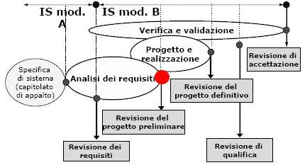
Analisi dei Requisiti
Ulteriore colloquio tra i componenti del gruppo con lo scopo di:
    Migliorare la comprensione dei requisiti essenziali e necessari alla realizzazione del prodotto.
Webshape ha terminato così la fase di analisi dei requisiti in accordo con quanto previsto nel piano di progetto e con la scelta del modello di sviluppo incrementale.
fonte:Tullio Vardanega – Ingegneria del software PD01a.pdf
<number> di 16

Slide 4
Strumenti di Sviluppo
Editor di testo: Emacs con js2-mode
Ricerca degli errori: JSLint
Copertura del codice: JSCoverage
Test di unità: QUnit
Debug tramite browser: Firebug

Slide 5
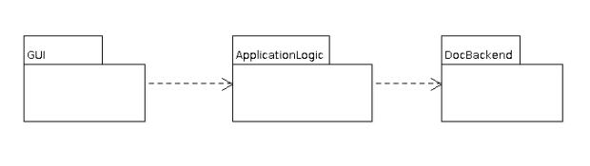
Architettura generale

Slide 6
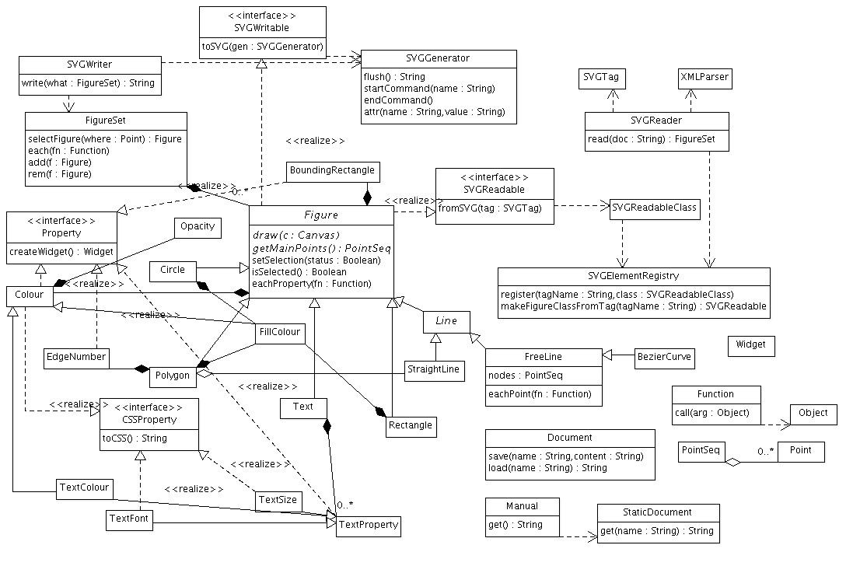
Logica interna

Slide 7
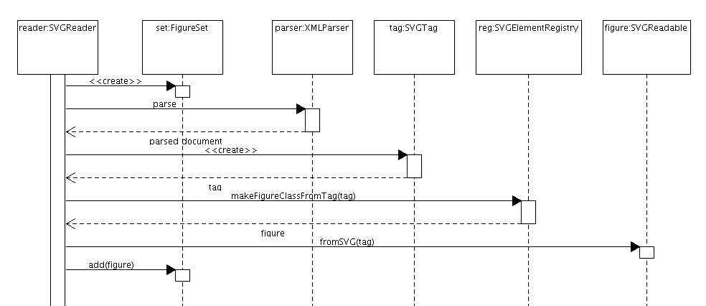
Lettura SVG

Slide 8
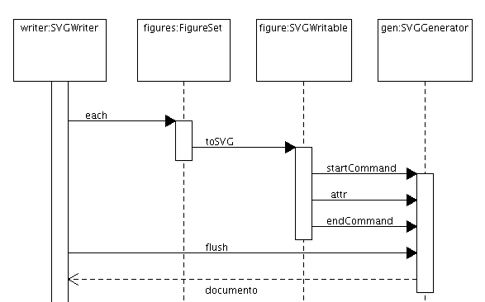
Scrittura SVG

Slide 9
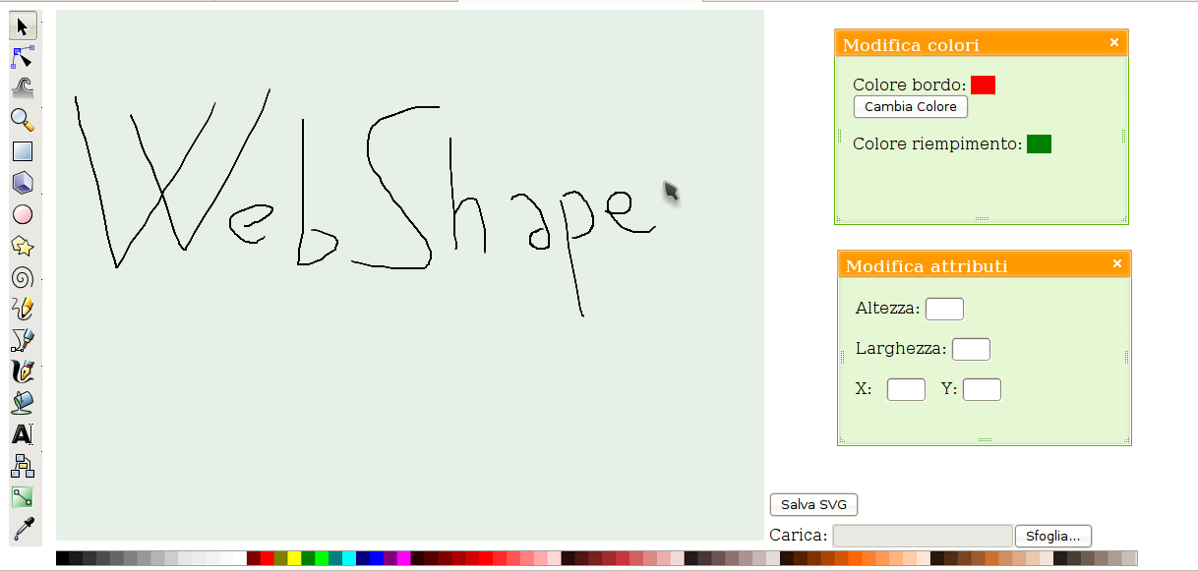
GUI

Slide 10
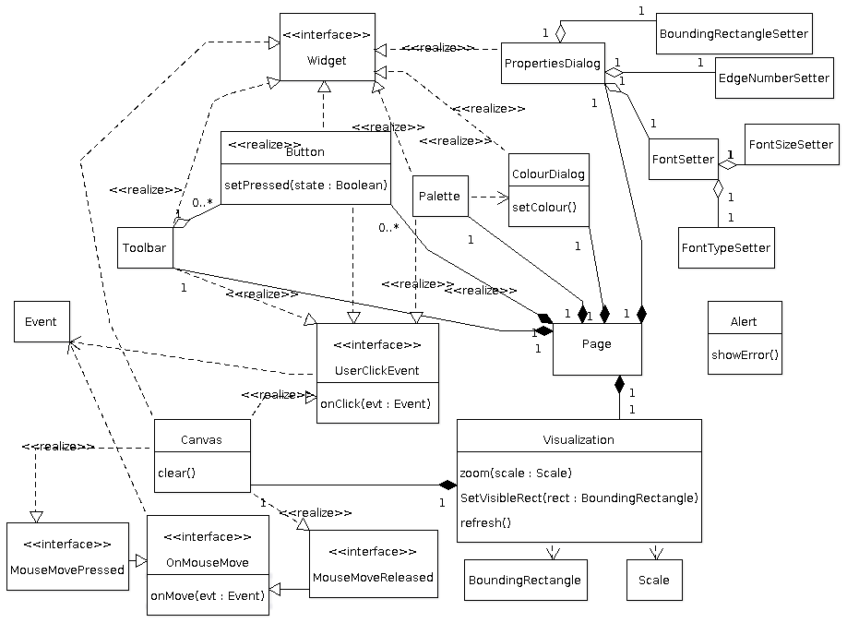
Logica GUI

Slide 11
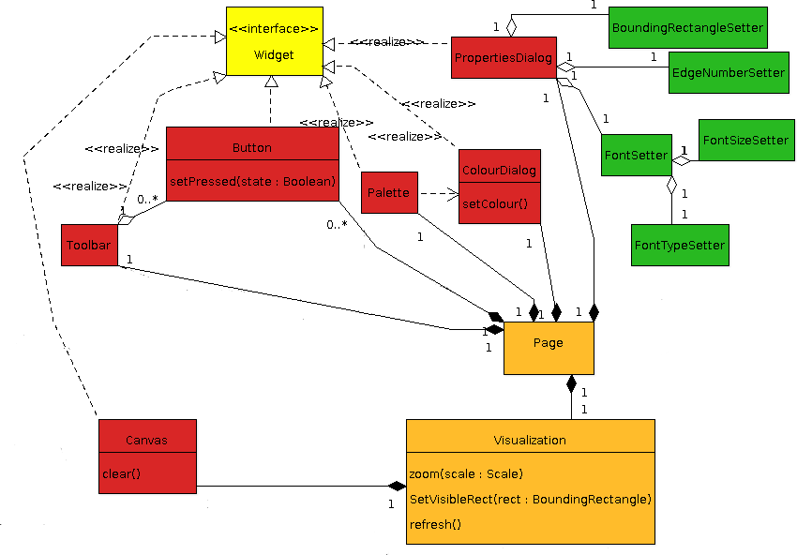
Widgets

Slide 12
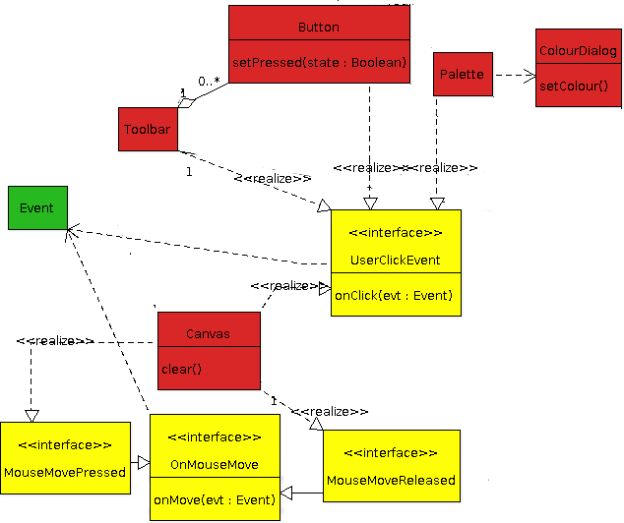
Interfacce

Slide 13
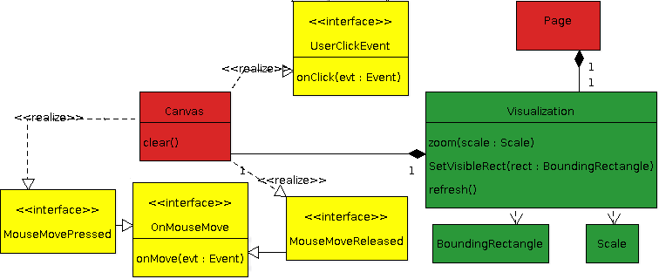
Canvas

Slide 14
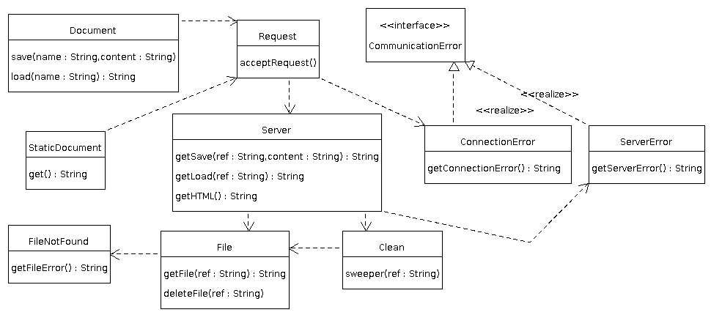
Architettura parte Server

Slide 15
Descrizione dei componenti
Document: save(), load()‏
Request: acceptRequest()‏
Server: getSave(), getLoad(), getHTML()‏
File: getFile(), deleteFile()‏
Clean: sweeper()‏
StaticDocument: get()‏
CommunicationError: (interface)‏
ConnectionError: getConnectionError()‏
ServerError: getServerError()‏
FileNotFound: getFileError()‏

Slide 16
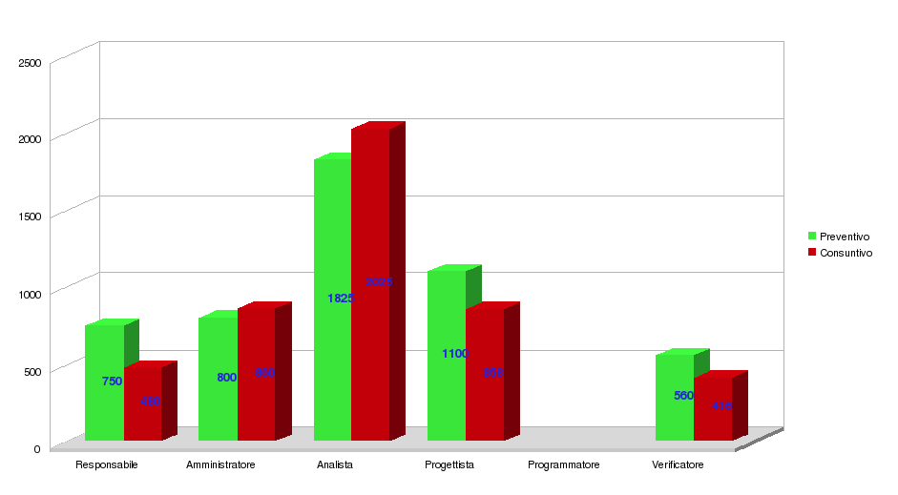
Consuntivo fase RR-RPP
Costo/Ruolo
Preventivo: 223 ore, 5035 €
Consuntivo: 205 ore, 4639 €
Differenza: -18 ore, -396 €

